Slide 1
LA INVESTIGACIÓN EN EL AULA - (III)
UN MODELO PARA LA APLICACIÓN DEL MÉTODO CIENTÍFICO.
(30 diapositivas)
¿QUÉ RELACIÓN EXISTE ENTRE INTENSIDAD DE CORRIENTE, DIFERENCIA DE POTENCIAL Y RESISTENCIA?
(Ley de Ohm)
Julio V. Santos Benito jsb@ua.es Departamento de Física Aplicada Universidad de Alicante

Slide 2
BOLETÍN OFICIAL DEL ESTADO
Sábado 3 de enero de 2015
Real Decreto 1105/2014, de 26 de diciembre, por el que se establece el currículo básico de
La Educación Secundaria Obligatoria y del Bachillerato.

Slide 5
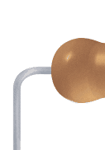
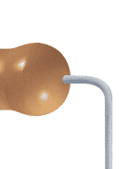
¿Qué relación existe entre la diferencia de potencial (V), la resistencia (R) y la intensidad de la corriente (I)?
Diseño para el estudio
0,00
Amperímetro
+
0,00
1,5 V
-
Voltímetro
100 Ω

Slide 6
Estudio de la variación de la intensidad en función de la diferencia de potencial:
I = f (V)

Slide 7
¡¡MUY IMPORTANTE!!
Para la correcta visualización de las diapositivas es necesario hacer click en el interruptor cuando se solicite.

Slide 8
Variación de la Intensidad en función de la diferencia de potencial: I = f (V)
0,030
R (Ω) | V (V) | I (A)
50 | 1,5 | 0,030
A
Pulsa en el interruptor
+
1,5
1,5 V
-
V
50 Ω
CLICK AQUÍ

Slide 9
Variación de la Intensidad en función de la diferencia de potencial: I = f (V)
0,060
R (Ω) | V (V) | I (A)
50 | 1,5 | 0,030
50 | 3,0 | 0,060
A
Pulsa en el interruptor
+
3
3 V
-
V
50 Ω
CLICK AQUÍ

Slide 10
Variación de la Intensidad en función de la diferencia de potencial: I = f (V)
0,090
R (Ω) | V (V) | I (A)
50 | 1,5 | 0,030
50 | 3,0 | 0,060
50 | 4.5 | 0,090
A
Pulsa en el interruptor
+
4,5
3
4,5 V
-
V
50 Ω
CLICK AQUÍ

Slide 11
Variación de la Intensidad en función de la diferencia de potencial: I = f (V)
0,120
R (Ω) | V (V) | I (A)
50 | 1,5 | 0,030
50 | 3,0 | 0,060
50 | 4.5 | 0,090
50 | 6 | 0,120
A
Pulsa en el interruptor
+
6
6 V
-
V
50 Ω
CLICK AQUÍ

Slide 12
Variación de la Intensidad en función de la diferencia de potencial: I = f (V)
0,150
R (Ω) | V (V) | I (A)
50 | 1,5 | 0,030
50 | 3,0 | 0,060
50 | 4.5 | 0,090
50 | 6 | 0,120
50 | 7,5 | 0,150
A
Pulsa en el interruptor
+
7,5
7,5 V
-
V
50 Ω
CLICK AQUÍ

Slide 13
Variación de la Intensidad en función de la diferencia de potencial: I = f (V)
I (A)
0,16
0,14
R (Ω) | V (V) | I (A)
50 | 1,5 | 0,030
50 | 3,0 | 0,060
50 | 4.5 | 0,090
50 | 6 | 0,120
50 | 7,5 | 0,150
0,12
0,10
0,08
0,06
0,04
0,02
0
V (V)
1
2
3
4
5
6
7
8

Slide 14
ANÁLISIS DE RESULTADOS
La función I = f (V) responde a una recta por lo que ha de tener la forma:
En la que, en este caso, es:
Por lo que:
En la que k₁ es la pendiente de la recta:
Y como:
Se deduce que: k₁ = 1/R

Slide 15
Estudio de la variación de la intensidad en función de la resistencia:
I = f (R)

Slide 16
Variación de la Intensidad en función de la Resistencia: I = f (R)
R (Ω) | V (V) | I (A)
50 | 9 | 0,180
0,180
A
+
+
9
9 V
-
V
50
Ω
CLICK AQUÍ
Pulsa en el interruptor

Slide 17
Variación de la Intensidad en función de la Resistencia: I = f (R)
R (Ω) | V (V) | I (A)
50 | 9 | 0,180
25 | 9 | 0,360
0,360
A
+
+
9
9 V
9 V
-
V
Ω
50
Ω
Cálculo de la resistencia equivalente
50
Ω
CLICK AQUÍ
Pulsa en el interruptor

Slide 18
Variación de la Intensidad en función de la Resistencia: I = f (R)
R (Ω) | V (V) | I (A)
50 | 9 | 0,180
25 | 9 | 0,360
16,67 | 9 | 0,540
0,540
A
+
+
9
9 V
-
V
Ω
50
Ω
Cálculo de la resistencia equivalente
Ω
50
Ω
50
Ω
CLICK AQUÍ
Pulsa en el interruptor

Slide 19
Variación de la Intensidad en función de la Resistencia: I = f (R)
R (Ω) | V (V) | I (A)
50 | 9 | 0,180
25 | 9 | 0,360
16,67 | 9 | 0,540
12,5 | 9 | 0,720
0,720
A
+
+
9
9 V
-
Ω
50
Ω
Cálculo de la resistencia equivalente
Ω
50
Ω
Ω
50
Ω
50
Ω
CLICK AQUÍ
Pulsa en el interruptor

Slide 20
Variación de la intensidad en función de la resistencia: I = f (R)
1,0
I (A)
0,8
R (Ω) | V (V) | I (A)
50 | 9 | 0,18
25 | 9 | 0,36
16,67 | 9 | 0,54
12,5 | 9 | 0,72
0,6
0,4
0,2
0
R (Ω)
10
20
30
40
50

Slide 21
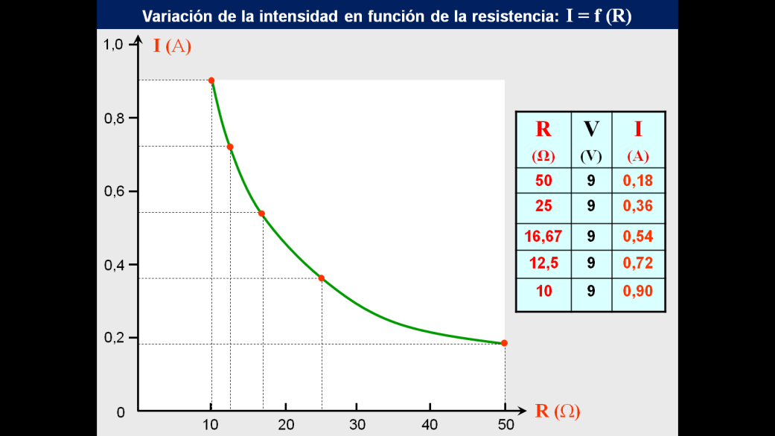
¿A qué tipo de función responden los valores obtenidos al representar I en función de R? ¿A una parábola? ¿A una hipérbola?
Si fuera una hipérbola, la ecuación tendría la forma de la función inversa:
y = k/x o y.x = k
Y en este caso sería: I.R = k
Para comprobarlo calculamos los productos I.R:
Y como el producto I.R es constante:
I.R = 9
se deduce que la gráfica de la función responde a una hipérbola.
Como, además, en toda la experiencia ha sido:
V = 9 V
se concluye que:
R (Ω) | I (A) | I.R (A.Ω)
50 | 0,18 | 9,0
25 | 0,36 | 9,0
16,67 | 0,54 | 9,0
12,5 | 0,72 | 9,0
Ley de Ohm

Slide 22
¿A qué tipo de función responden los valores obtenidos al representar I en función de R? ¿A una parábola? ¿A una hipérbola?
Si fuera una hipérbola, la ecuación tendría la forma de la función inversa:
y = k/x
y al hacer el cambio de variable 1/x = z quedaría y = k.z por lo que la representación gráfica de la función y = f(z) debería ser una recta. Aplicando esta idea calculamos los valores de 1/R y representamos la intensidad en función de esos valores:

Slide 23
Variación I = f (1/R)
I (A)
1,0
0,8
R (Ω) | I (A) | 1/R (Ω⁻¹)
50 | 0,18 | 0,02
25 | 0,36 | 0,04
16,67 | 0,54 | 0,06
12,5 | 0,72 | 0,08
0,6
0,4
0,2
1/R (Ω⁻¹)
0
0,02
0,04
0,06
0,08
0,1

Slide 24
CONCLUSIÓN
La función I = f (1/R) responde a una recta, por lo que ha de tener la forma:
En la que, en este caso, es:
Por lo que:
En la que k₂ es la pendiente de la recta:
Y como: V = 9 V
Ley de Ohm
Se deduce que: k₂ = V

Slide 25
Practicando la ley de Ohm…

Slide 26
Ley de Ohm
¿?
15
A
mA
+
+
V
1,5 V
-
R
100 Ω
Ley de Ohm

Slide 27
Ley de Ohm
¿?
10
A
mA
+
+
V
1,5 V
-
R
150 Ω
Ley de Ohm

Slide 28
Ley de Ohm
¿?
60
A
mA
+
+
V
3 V
-
R
50 Ω
Ley de Ohm

Slide 29
Ley de Ohm
¿?
15
A
mA
+
+
V
3 V
-
R
200 Ω
Ley de Ohm

Slide 30
Ley de Ohm
¿?
150
A
mA
+
+
V
3 V
-
R
20 Ω
Ley de Ohm

Slide 31
Lo celebraré si has apreciado
en este trabajo
una calidad didáctica
muy superior
a su escasa calidad técnica.

Slide 32
Julio V. Santos Benito jsb@ua.es
jsb267@gmail.com
Departamento de Física Aplicada Universidad de Alicante

